Slide 1

CINF104 Aprendizaje automático
Primer Semestre 2024

Slide 2
Ingeniería de Datos y ML

Slide 3
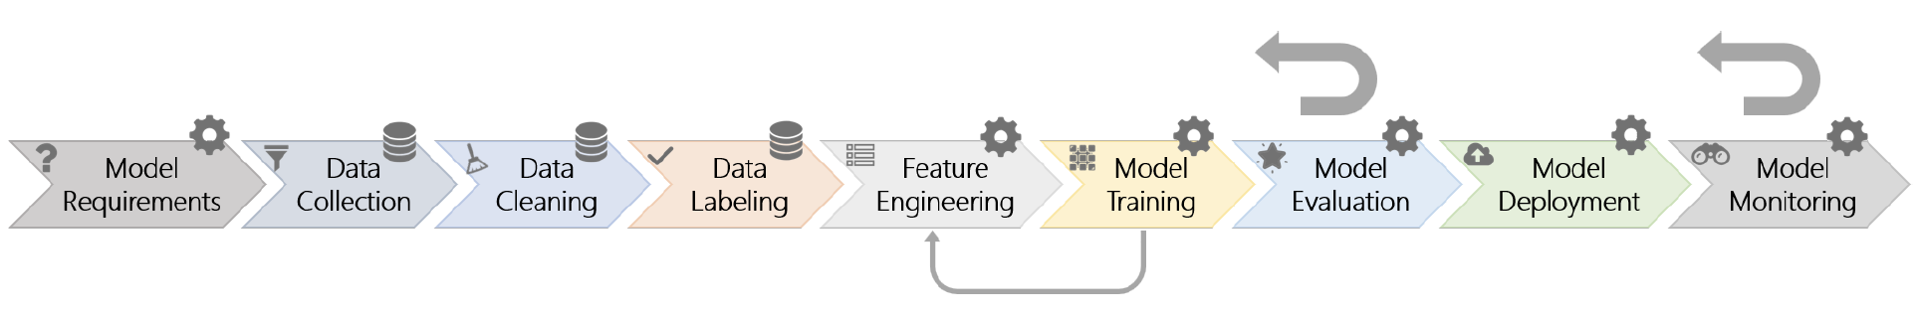
Las etapas de ML e Ingeniería de Datos
Ingeniería de Datos
Amershi, S., Begel, A., Bird, C., DeLine, R., Gall, H., Kamar, E., ... & Zimmermann, T. (2019, May). Software engineering for machine learning: A case study. In 2019 IEEE/ACM 41st International Conference on Software Engineering: Software Engineering in Practice (ICSE-SEIP) (pp. 291-300). IEEE.

Slide 4
Realiza un análisis exploratorio del dataset

Slide 5
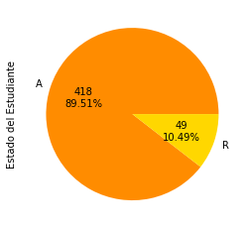
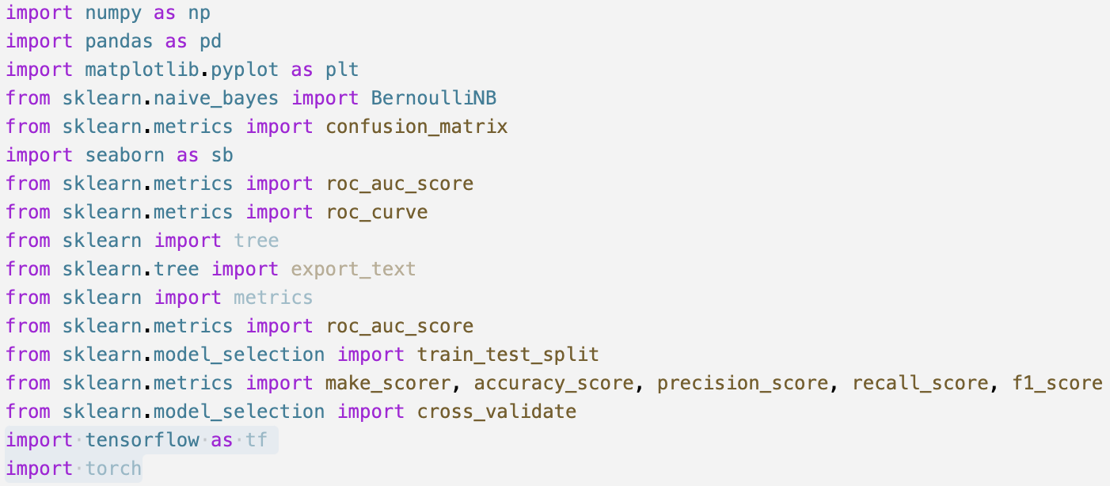
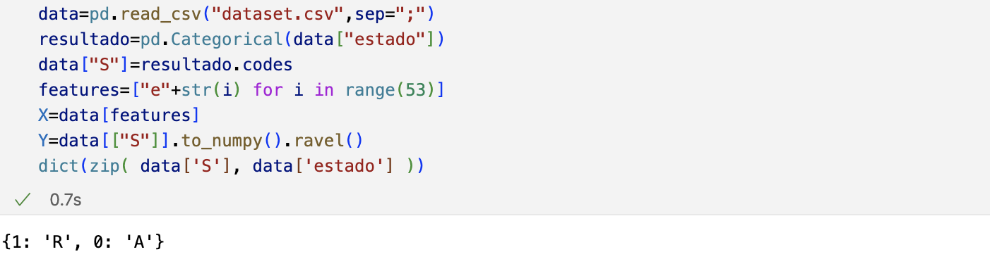
Nuestro dataset
Notes:
En la siguiente parte del laboratorio, usaremos un nuevo dataset, el cual tiene 467 ejemplos. Cada muestra tiene 58 columnas que indican el estado del estudiante, variables binarias que indican si realizó alguno de los 53 ejercicios del curso, el total de ejercicios intentados, fallados y exitosos y la nota final del estudiante. Hay un desbalance entre las clases a predecir, porque 49 de los 467 estudiantes reprobaron, representando un 10.49% del total, mientras que el 89.51% aprobó.
Para analizar la información crea un jupyter notebook en visual studio code con el código indicado.

Slide 6
Las etapas de ML e Ingeniería de Datos
Ingeniería de Datos
Data Balance
Amershi, S., Begel, A., Bird, C., DeLine, R., Gall, H., Kamar, E., ... & Zimmermann, T. (2019, May). Software engineering for machine learning: A case study. In 2019 IEEE/ACM 41st International Conference on Software Engineering: Software Engineering in Practice (ICSE-SEIP) (pp. 291-300). IEEE.

Slide 7
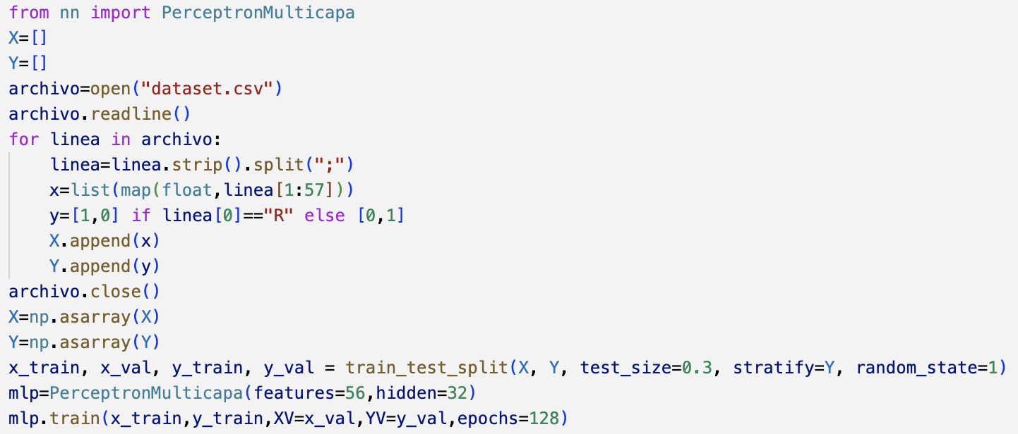
División en conjunto de entrenamiento y validación
Notes:
En este caso haremos el entrenamiento con todas las características excepto la nota del estudiante y haremos la división de los conjuntos 0% entrenamiento y 30% validación, usando muestreo estratificado. Este tipo de muestreo preserva la proporción de cada grupo en ambos conjuntos.

Slide 8
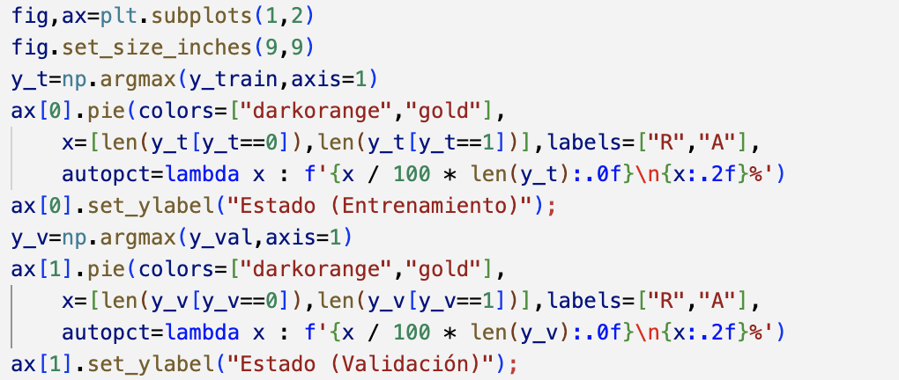
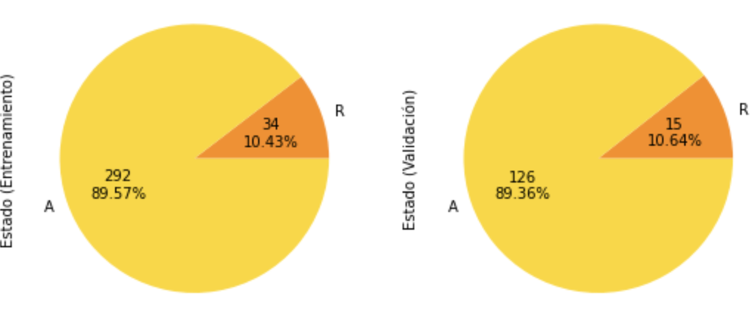
Muestreo Estratificado
Notes:
En el módulo 3 vimos como se podía modelar conocimiento en condiciones de incertidumbre usando probabilidades. La misma representación de probabilidades la podemos utilizar como técnica de aprendizaje automático para construir un clasificador llamado naïve bayes. Usaremos la misma partición del conjuntos con que entrenamos el perceptrón, pero en esta ocasión volveremos a una codificación basada en 0 para los estudiantes que reprueban y 1 para aquellos que aprueban, en lugar del one-hot encoding que usamos con el perceptrón multicapa. Para construir el clasificador y usar los mismos conjuntos de entrenamiento y validación, debes agregar el siguiente código al notebook.

Slide 9
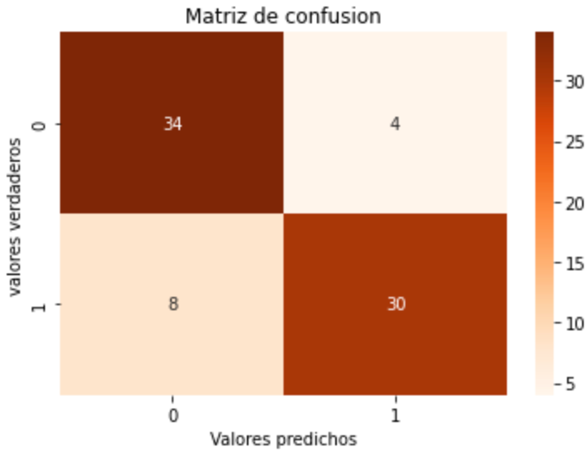
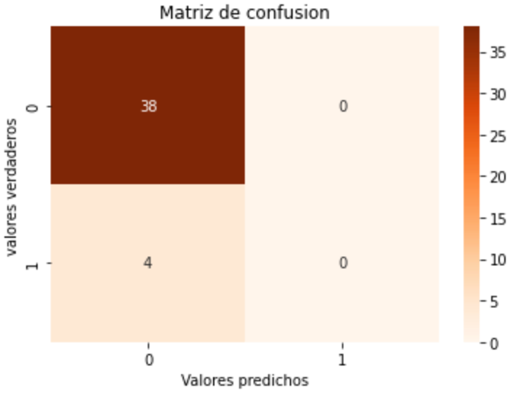
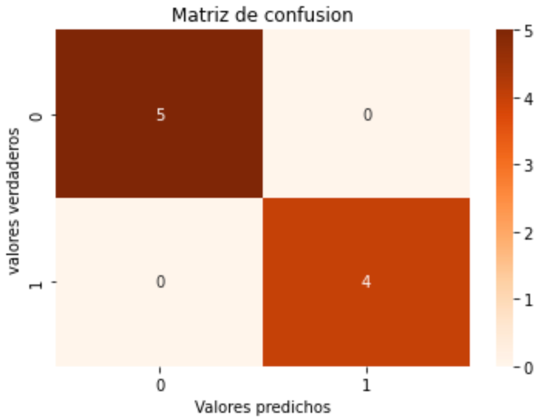
La importancia del Balanceo de Datos y técnicas para realizarlo
Oversampling
Undersampling
Muestreo Estratificado, acc=0.9

Slide 10
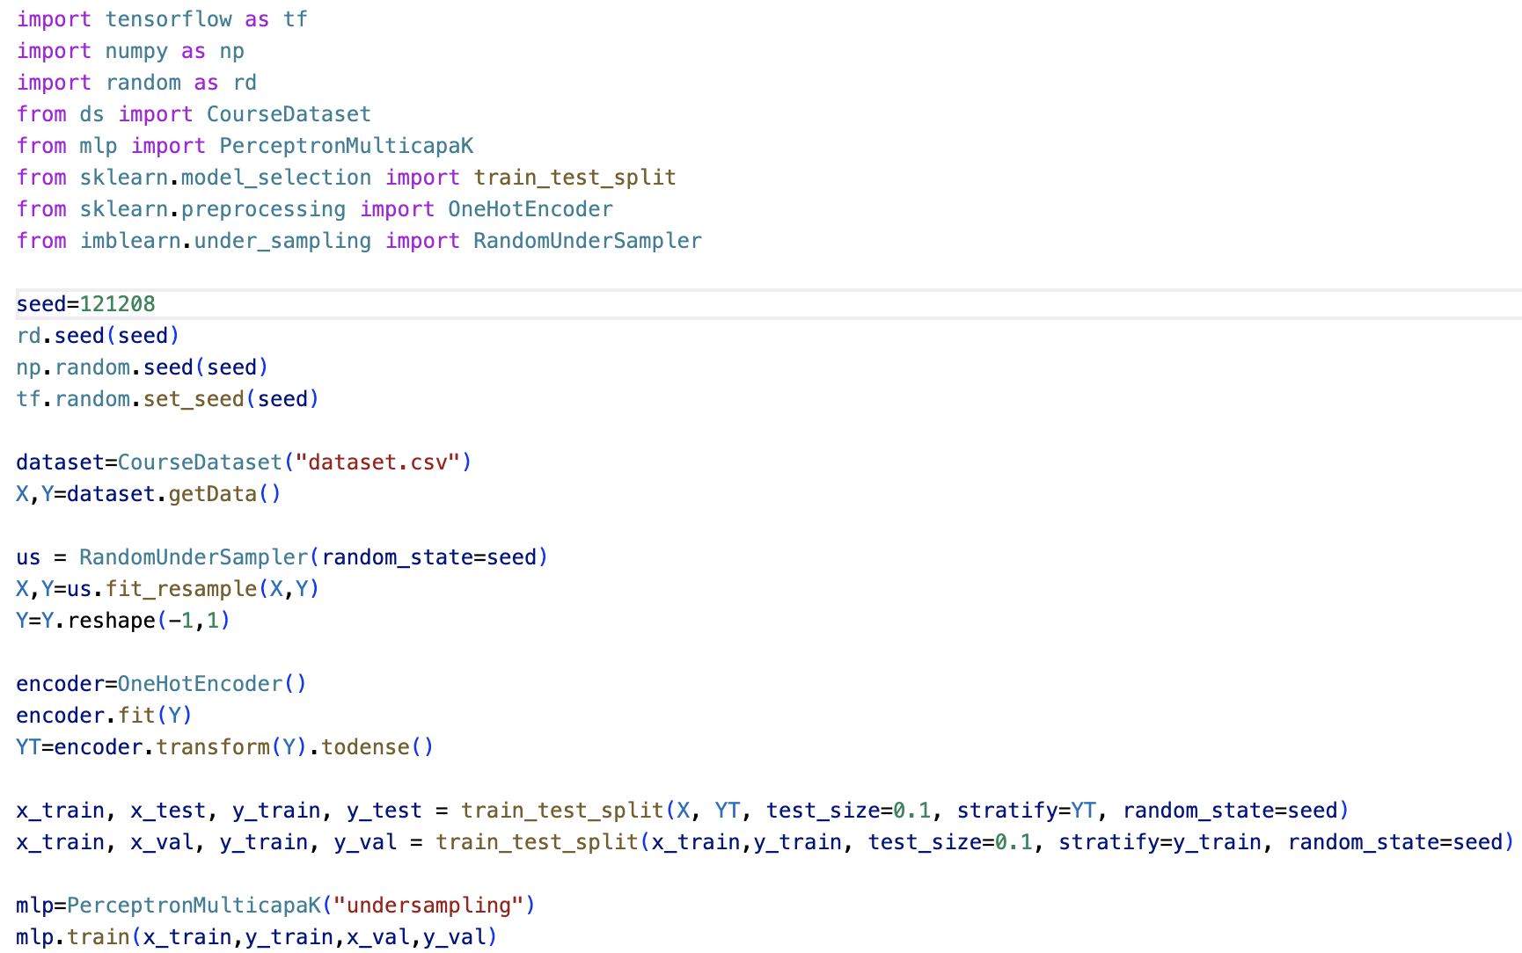
Undersampling

Slide 11

Oversampling

Slide 12
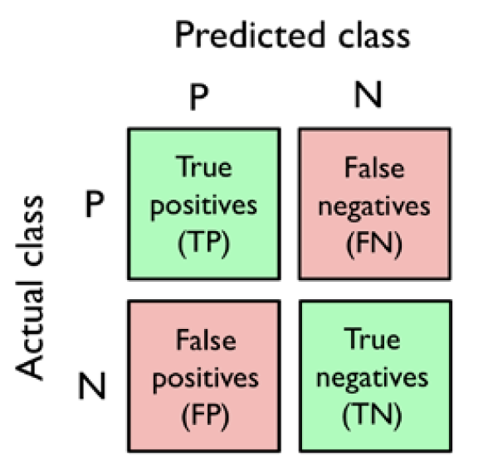
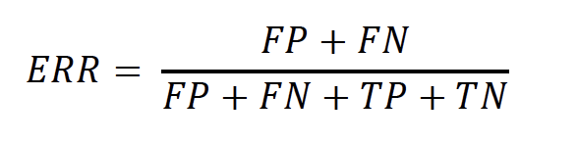
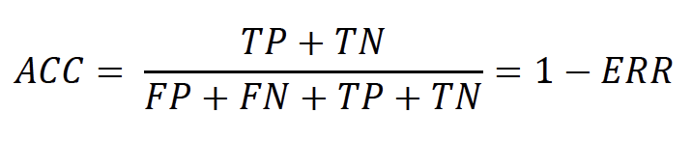
Matrices de Confusión
Porcentaje de predicciones correctas
Raschka, S. (2015). Python machine learning. Packt publishing ltd.

Slide 13
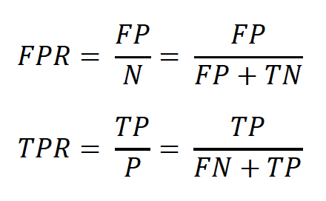
Matrices de Confusión: Medidas útiles para desbalance False Positive Rate y True Positive Rate
Proporción de datos incorrectamente identificados
Proporción de datos correctamente identificados
Raschka, S. (2015). Python machine learning. Packt publishing ltd.

Slide 14
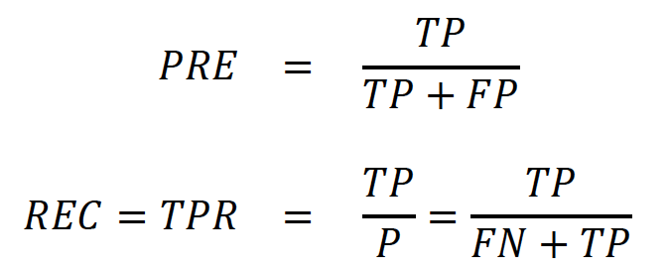
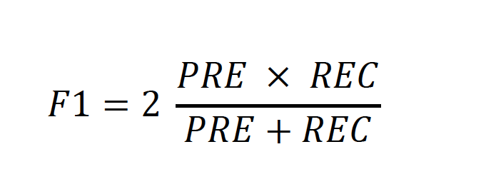
Matrices de Confusión Precision, Recall y F1
Optimiza para un diagnóstico correcto
Minimiza la probabilidad de no detectar
Combina ambas para optimizarlas conjuntamente
Raschka, S. (2015). Python machine learning. Packt publishing ltd.

Slide 15
Curva ROC y AUC: Caso ideal
1
TPR
AUC=1
FPR
0
Notes:
Otra forma de comparar clasificadores es la curva ROC y el AUC, que es el área bajo la curva ROC. Un clasificador perfecto, tiene un AUC=1 y una curva en forma de L girada en 90 grados a la derecha. Por otro lado, un clasificador que se equivoca un 50% de las veces, como si tiráramos una moneda al aire, tiene una curva ROC diagonal. Para generar el AUC y la curva ROC debemos obtener las probabilidades que los clasificadores les dieron a cada clase. En el caso de la red neuronal, necesitaremos las activaciones de la capa de salida. Podemos ver que el perceptrón multicapa tiene un AUC de 0.9259 un poco mayor que el del clasificador Naïve Bayes, que es de 0.9185.

Slide 16
Construcción de Redes Neuronales

Slide 17



Tensorflow y Keras
https://www.tensorflow.org/overview
https://www.tensorflow.org/lite
https://keras.io
https://github.com/pabloschwarzenberg/CINF104

Slide 18
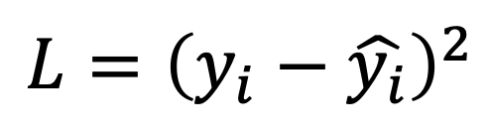
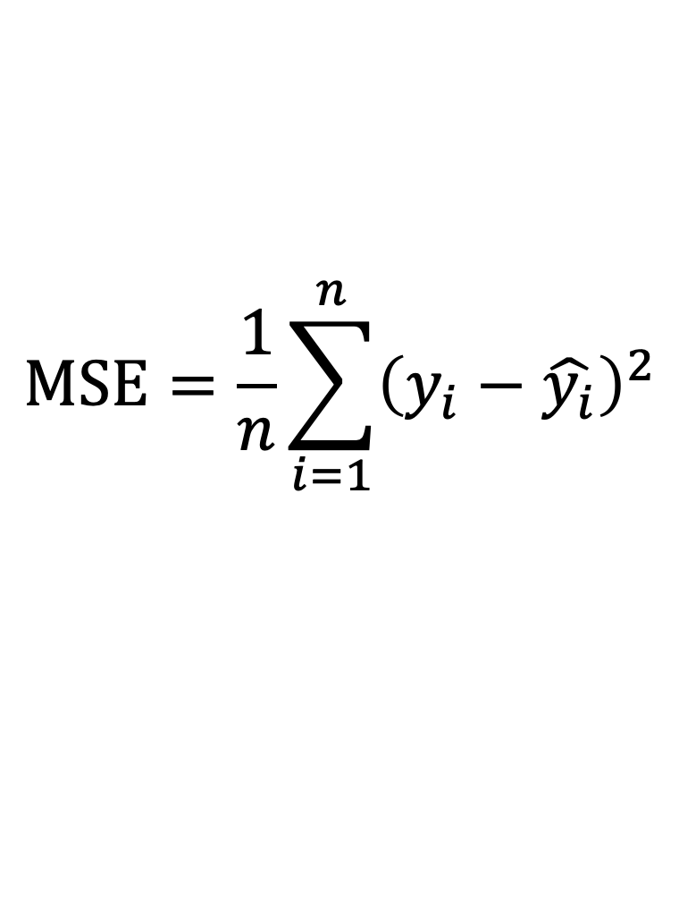
Funciones de Costo: Problemas de Predicción
$$L={\left(y_{i}−\hat{y_{i}}\right)}^{2}$$
Predicción con Salida un Valor Real
$$MSE=\frac{1}{n}\sum_{i=1}^{n}{{\left(y_{i}−\hat{y_{i}}\right)}^{2}}$$
Keras provee múltiples funciones de costo, ver
https://keras.io/api/losses/
Aggarwal, C. C. (2018). Neural networks and deep learning. Springer, 10(978), 3.

Slide 19
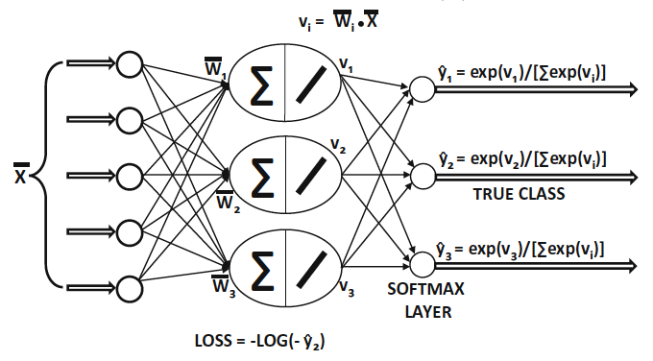
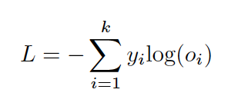
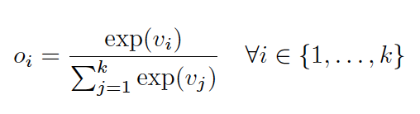
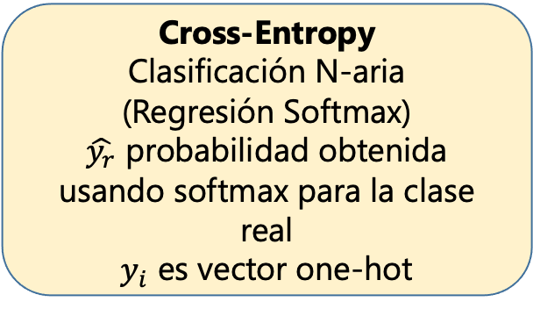
Funciones de Costo: Problemas de Clasificación, con activación probabilística (softmax)
Cross-Entropy
Clasificación N-aria
(Regresión Softmax)
$\hat{y_{r}}$ probabilidad obtenida usando softmax para la clase real
$y_{i}$ es vector one-hot
Aggarwal, C. C. (2018). Neural networks and deep learning. Springer, 10(978), 3.

Slide 20
Evaluación de Clasificación Multiclase

Slide 21
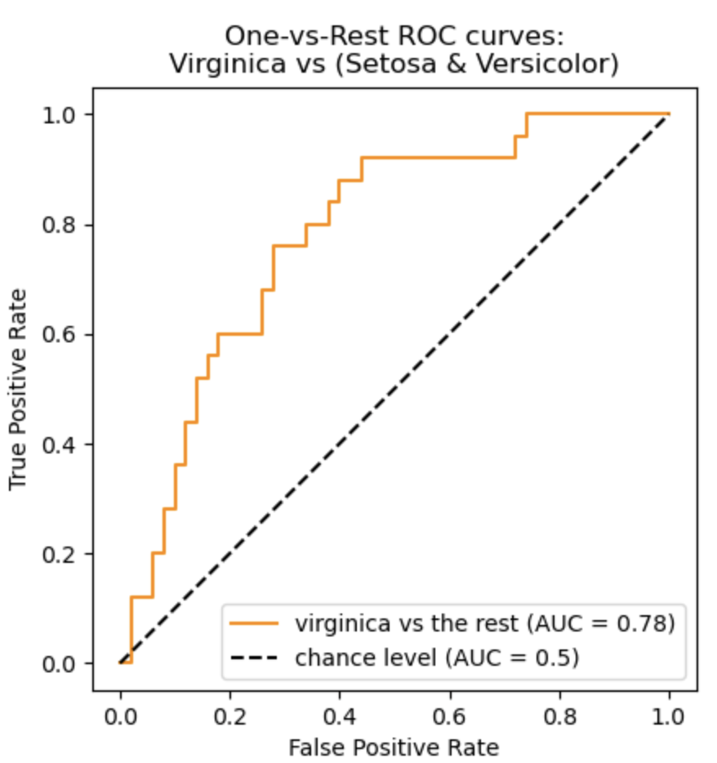
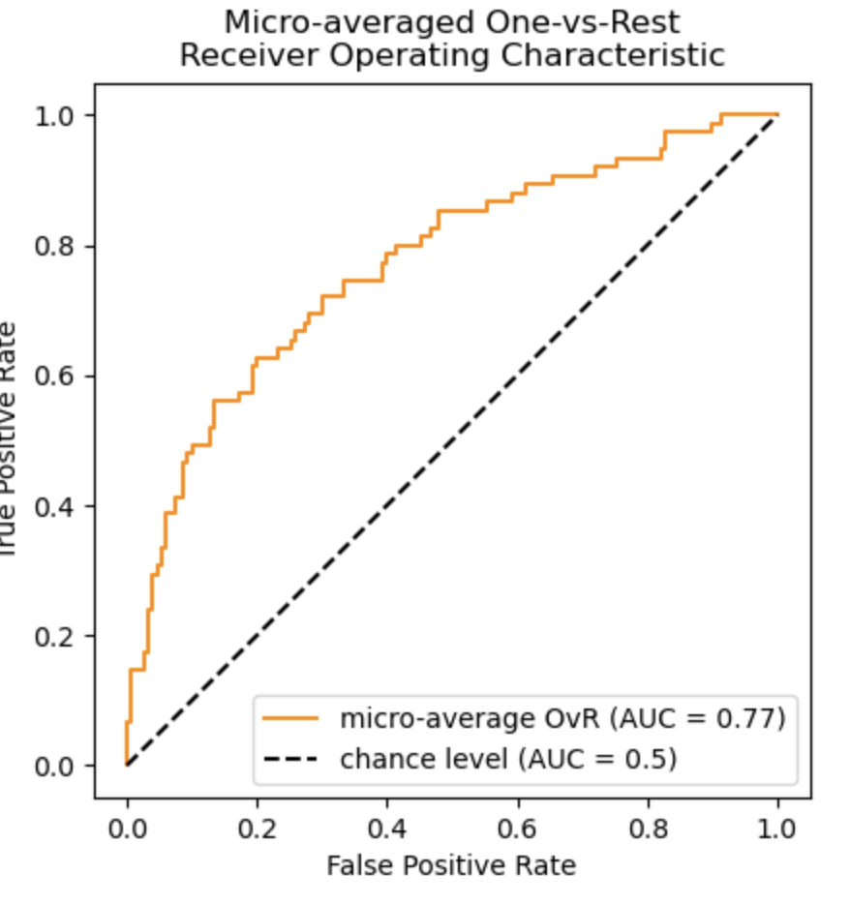
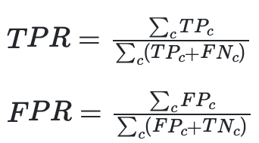
Una versus el resto (One vs Rest) genera n_clases clasificadores
micro-averaging Es dominada por la clase más frecuente
https://scikit-learn.org/stable/auto_examples/model_selection/plot_roc.html

Slide 22
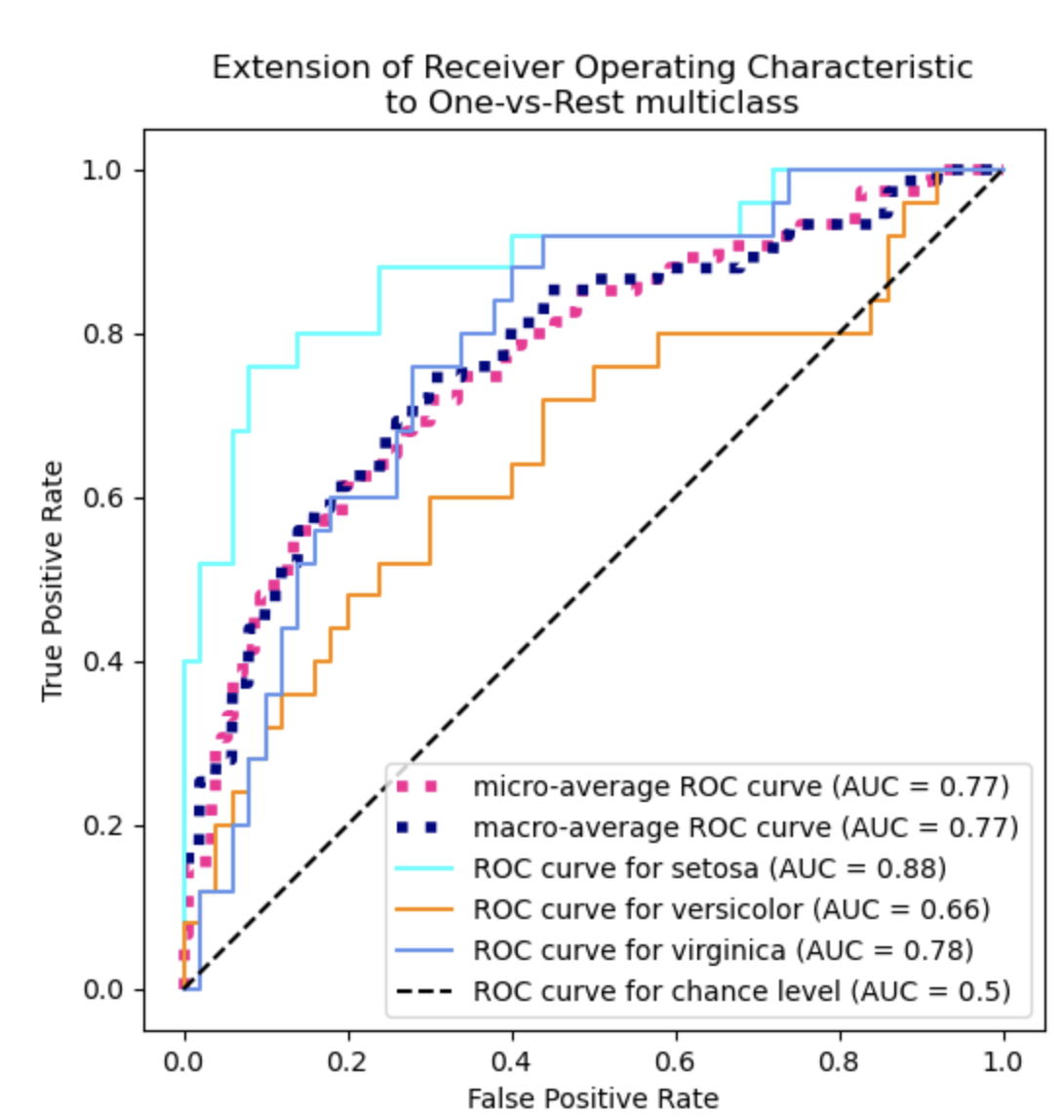
Una versus el resto, genera n_clases clasificadores
Macro-averaging
Calcula las métricas de cada clase por separado y luego genera los promedios
https://scikit-learn.org/stable/auto_examples/model_selection/plot_roc.html

Slide 23
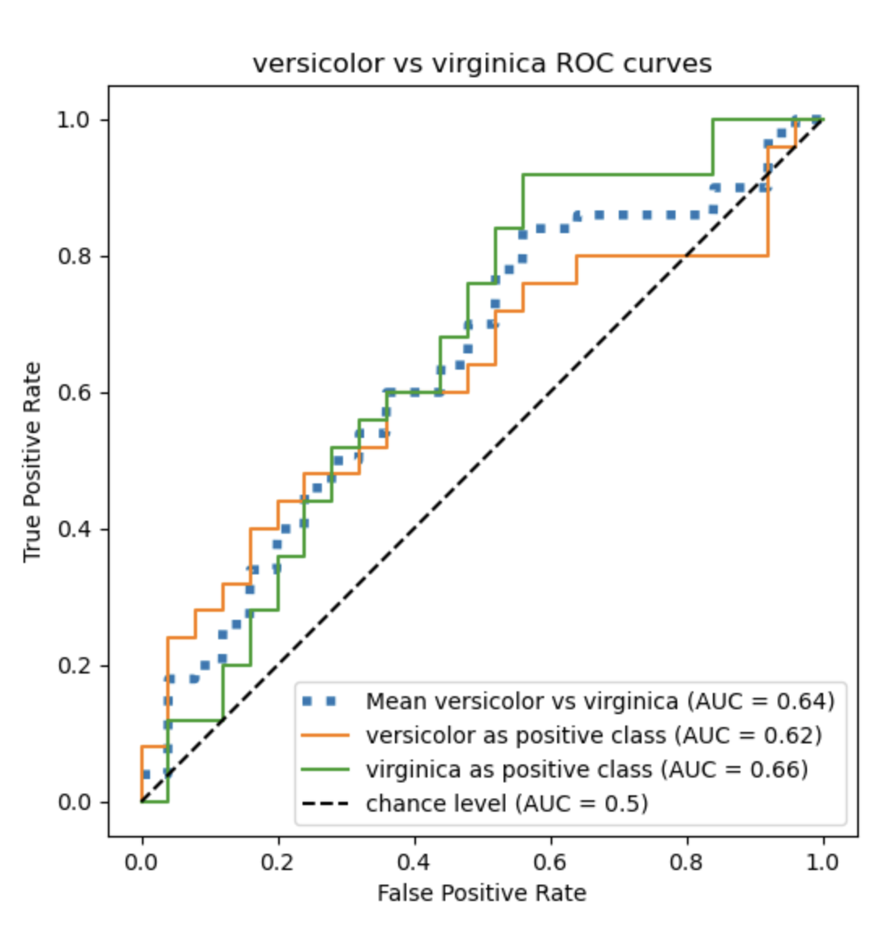
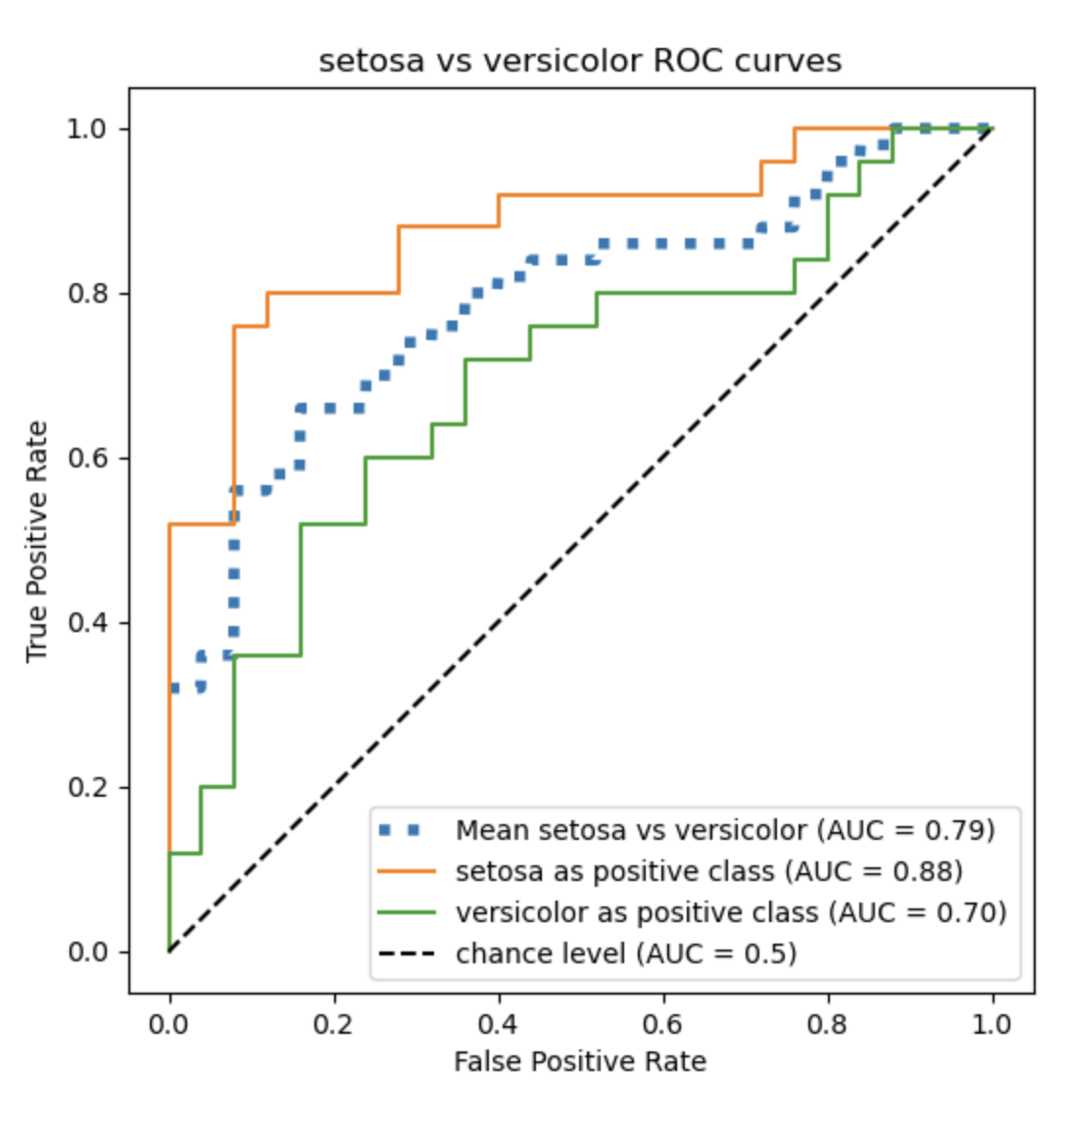
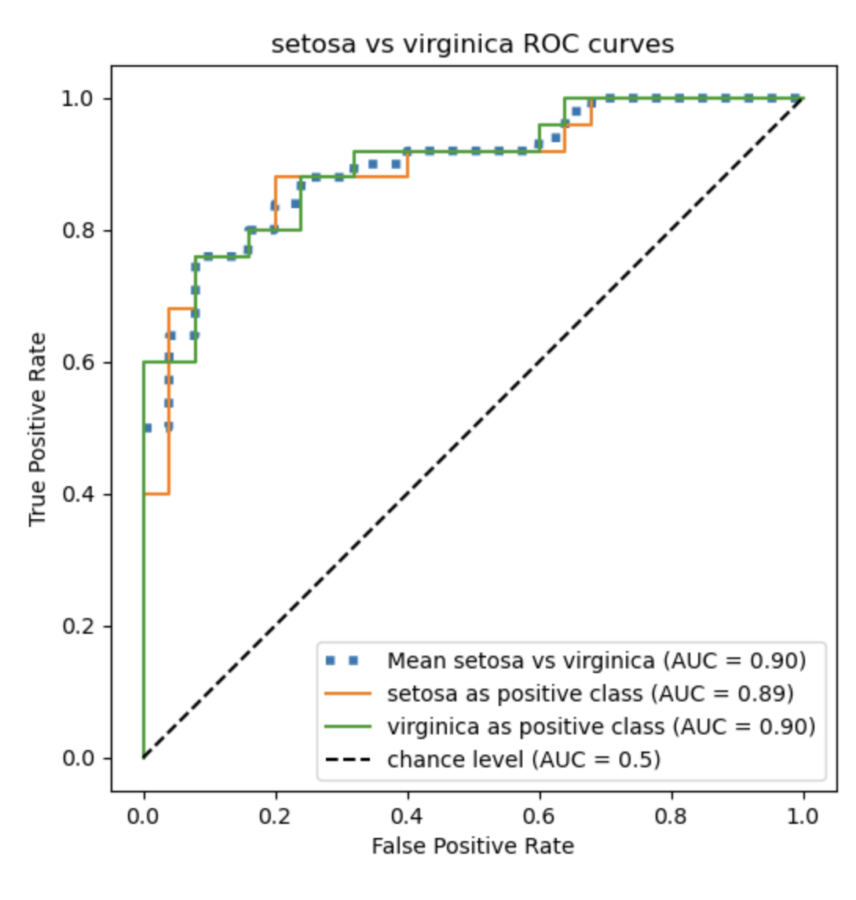
Una versus Otra, genera n_clases*(n_clases-1)/2 clasificadores (cota n_clases²)
https://scikit-learn.org/stable/auto_examples/model_selection/plot_roc.html

Slide 24
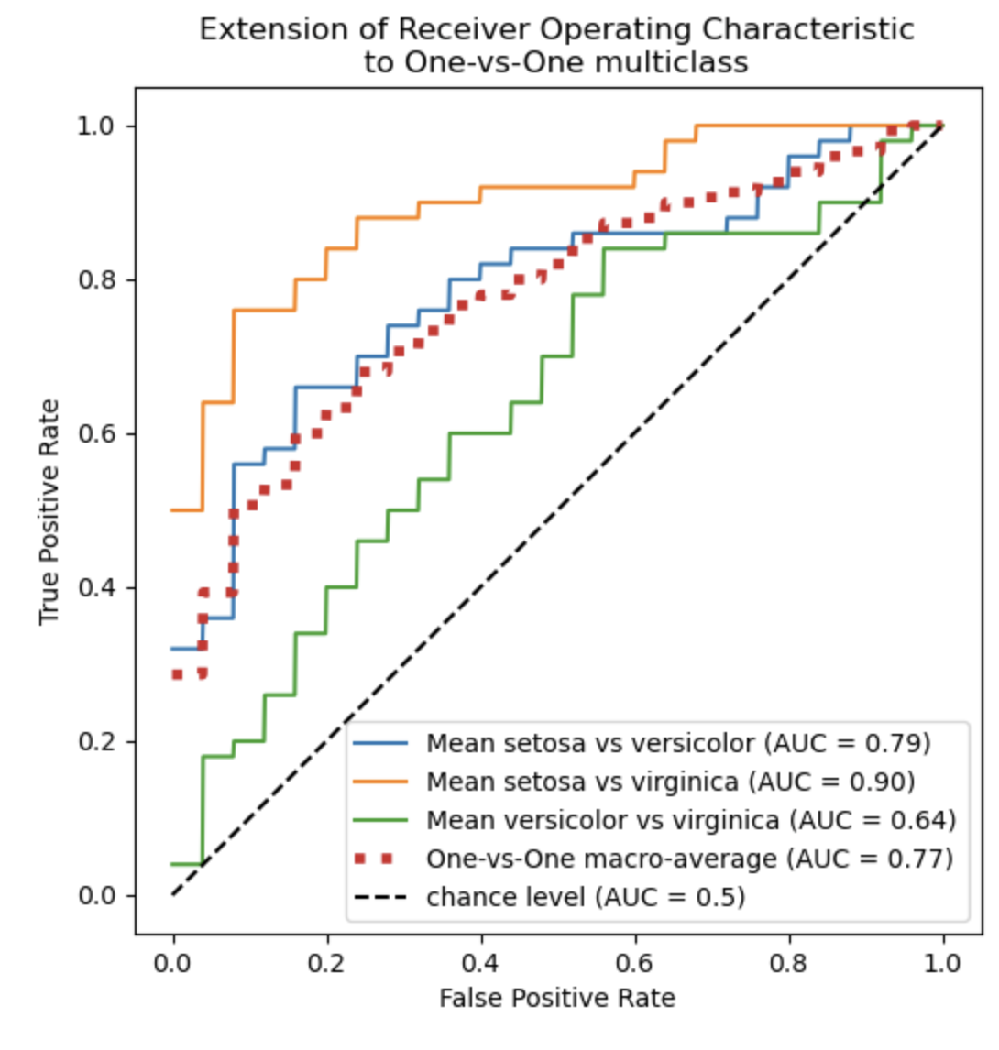
Una versus Otra (One vs One)
https://scikit-learn.org/stable/auto_examples/model_selection/plot_roc.html

Slide 25

Preguntas
¡Muchas Gracias!

